Slide 1
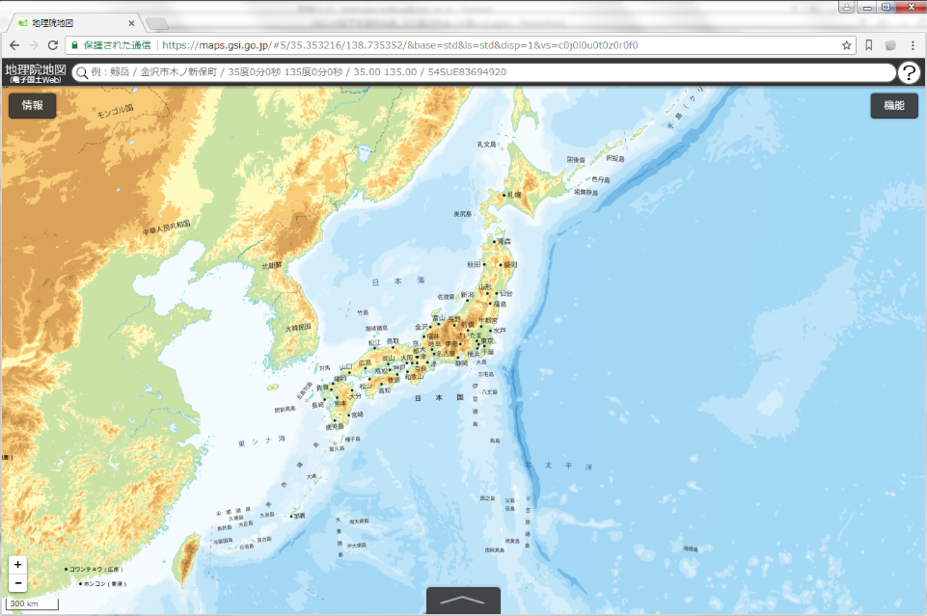

地理院地図を活用した ウェブ地図による情報発信
国土地理院 地理空間情報部 情報普及課
以下URL内で講義スライドを公開しています (はじめにダウンロードしてください)
https://github.com/springschool/test_gsimaps

Slide 2



はじめにお願いしたいこと
GitHub のアカウントを作ります
にアクセス
https://github.com
必要事項を記入して
Sign up for GitHub をクリック

Slide 3
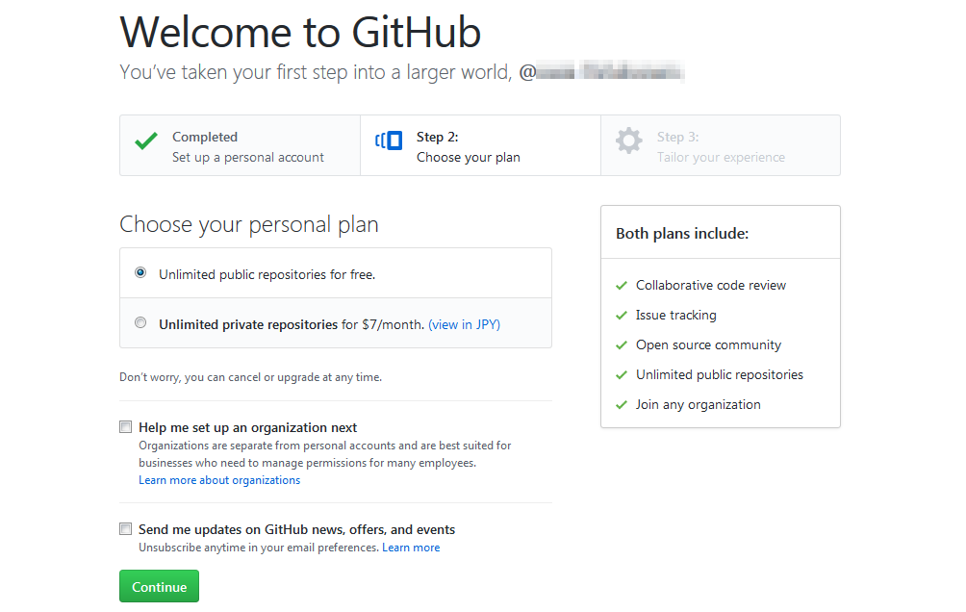
はじめにお願いしたいこと
GitHub のアカウントを作ります
freeプランになっていることを確認
登録したメールアドレスに
メールが来るので、
指示に従ってアカウントをセット
Continue をクリック

Slide 4
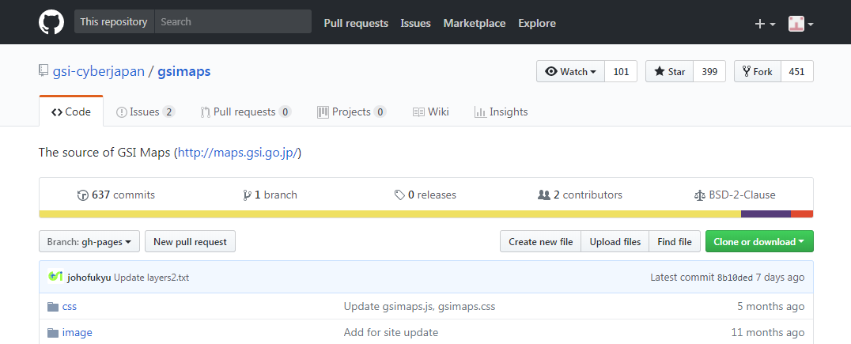
はじめにお願いしたいこと
GitHub の自分のアカウントで
地理院地図ソースを Fork してください
にアクセス
https://github.com/gsi-cyberjapan/gsimaps
ログインした状態で Fork ボタンをクリック
※GitHub側でデモサイトを構築するのに時間がかかることがあるため、この時点での作業をお願いします

Slide 5
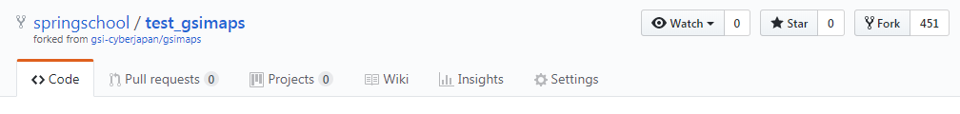
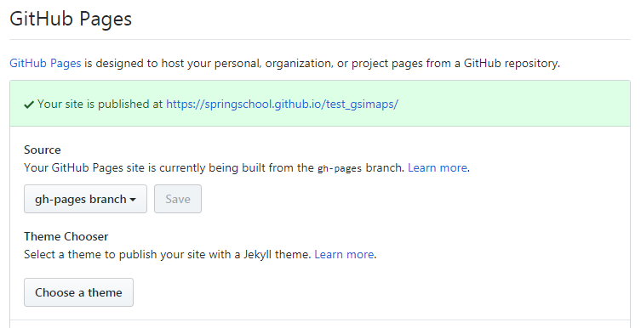
はじめにお願いしたいこと
自分のアカウントのgsimapsリポジトリに移動し、
Settingsを変更してください
Setting ボタンをクリック
Settingページ下部の
GitHub Pages 欄を見る
gh-pages を選択し Save を押す

Slide 6
1. 地理院地図の概要 2. 地図データ｢地理院タイル｣ 3. ｢地理院地図｣を改変する
今日の内容

Slide 7
1. 地理院地図の概要 ・地理院地図5つのポイント ・今後の機能改良 2. 地図データ｢地理院タイル｣ 3. ｢地理院地図｣を改変する

Slide 8
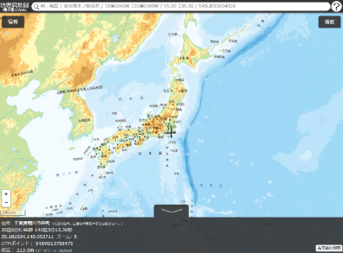
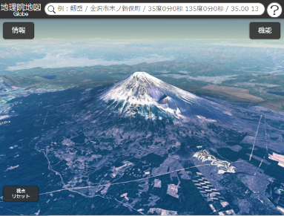
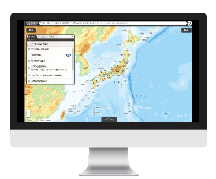
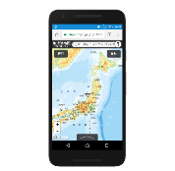





地理院地図
地理院地図は、国土地理院が捉えた日本の国土の様子を
発信するウェブ地図です。
地理院地図
https://maps.gsi.go.jp/

Slide 9

地理院地図：５つのポイント
１．最新の道路や鉄道が載っている！
２．様々な情報が見られる！
３．昔の写真が見られる！
４．どこでも標高がわかる！
５．３Dでも見られる！

Slide 10

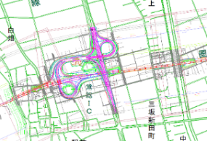
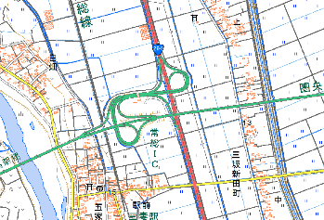
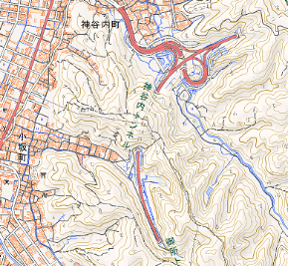
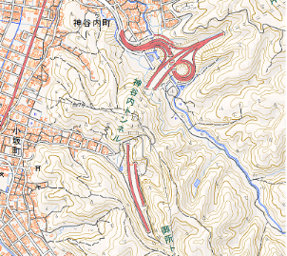
【ポイント１】最新の道路や鉄道が載っている！
主要な道路や鉄道は、
供用開始日に地図に反映しています。
施設整備・管理者からの情報
地図に反映
2017/12/08
2017/12/09
例：2017/12/09
国道159号金沢東部環状道路
4車線化（神谷内～東長江）

Slide 11
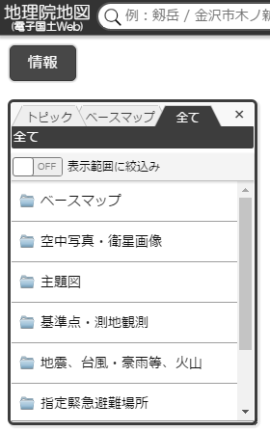
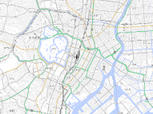
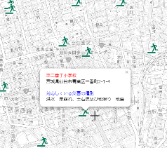
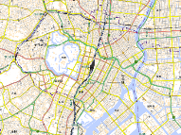
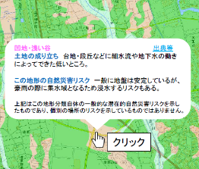
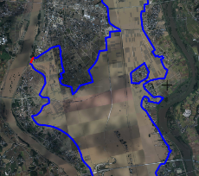
【ポイント２】様々な情報が見られる！
地形図、写真、地形分類、災害情報など、
1,800以上の項目が収録されています。
①
地形図
指定緊急避難場所
②
土地の成り立ちや
自然災害リスク
浸水時の写真や
推定浸水範囲
①「情報」をクリック
② パネルから選択

Slide 12
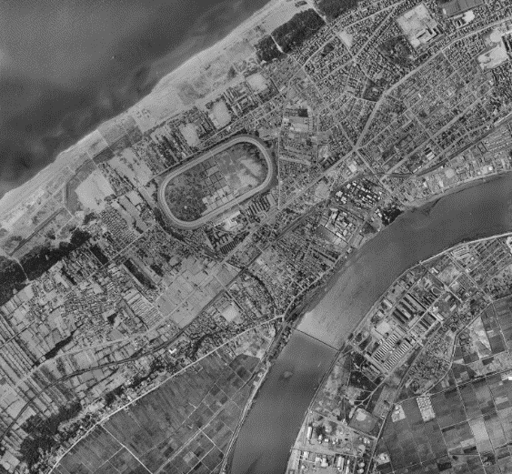
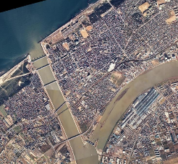
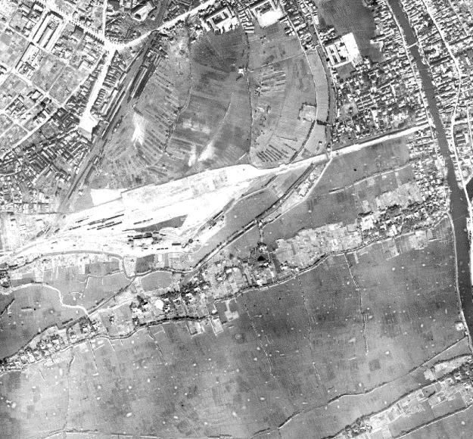
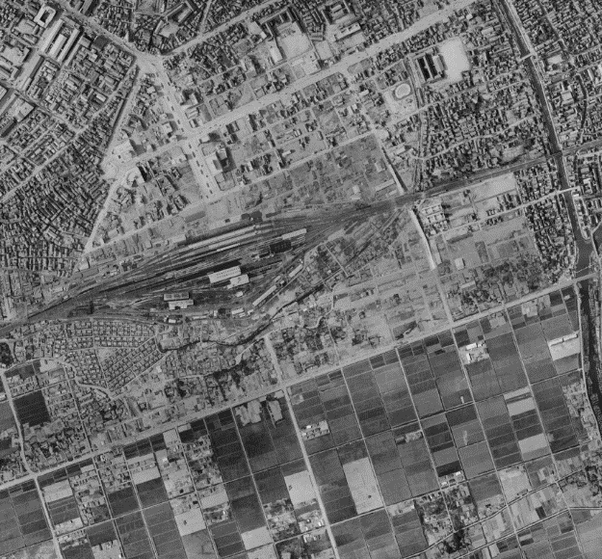
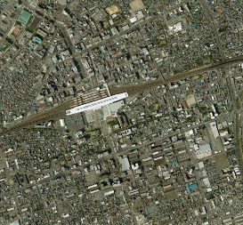
【ポイント３】昔の写真が見られる！
戦後復興期～高度経済成長期の土地の変遷も
見ることができます。
1961-64
1974-78
新潟県新潟市
関屋分水路
(1972年開通)
1945-50
1961-64
2007-
新潟駅
周辺

Slide 13
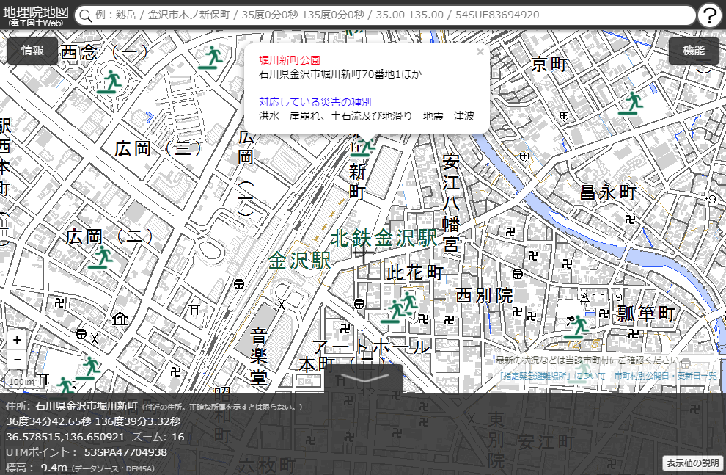
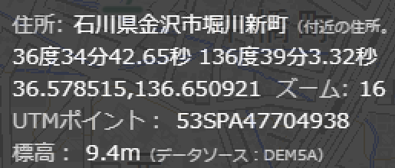
【ポイント４】どこでも標高が分かる！
洪水や津波等の災害対策に役立ちます。
ここをクリック

Slide 14

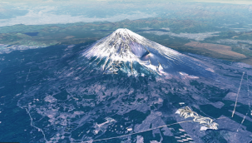
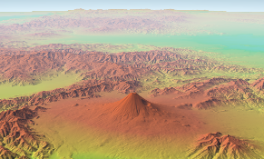
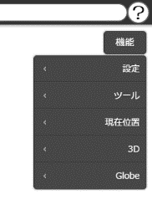
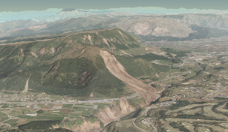

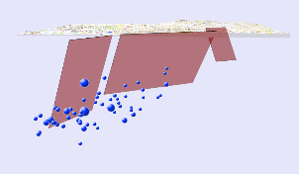
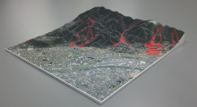

【ポイント５】 ３Dでも見られる！
様々な情報を３Dにして見ることができます。
①
写真
色別標高図
②
①「機能」をクリック
②「3D」または
「Globe」をクリック
災害情報
海外の地形
地理院地図Globe
地下の震源断層モデル+震源分布
3Ｄプリンタ用データの
ダウンロードもできます

Slide 15
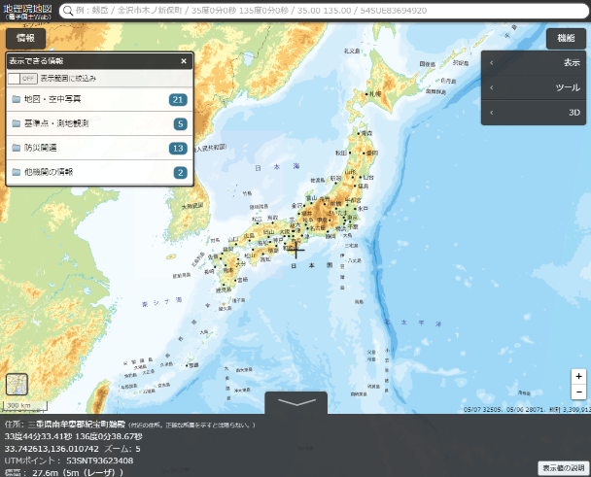
地理院地図の機能
地理空間情報を活用するための
各種ツール群
検索
地名・住所
経緯度
簡易な作図
保存・読込
計測
距離・面積
グリッド
経緯度・UTM
情報表示
住所・経緯度
標高
現在位置
スマホ対応

Slide 16
地理院地図 今年度の機能改良 近日中に公開予定！

Slide 17
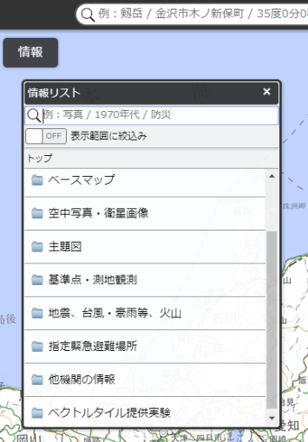
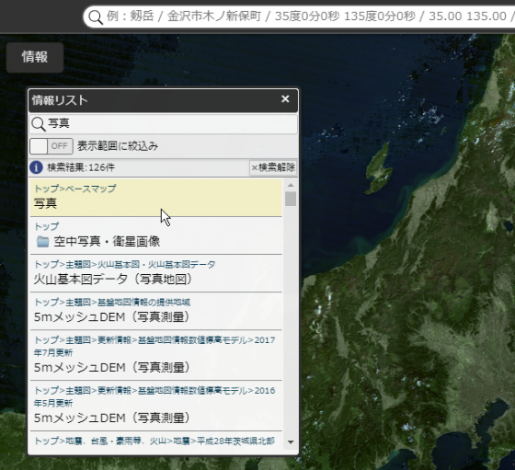
情報の検索
情報リストから、目的の地図を見つけやすくなります
※イメージ図

Slide 18
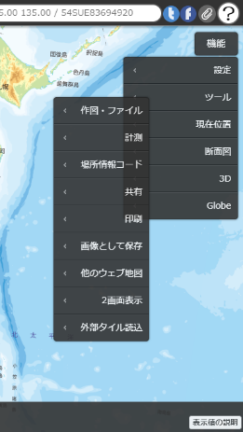
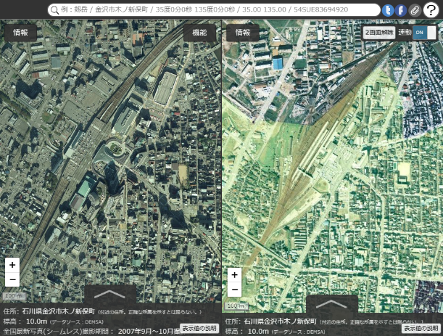
地図の2画面表示
地図や年代の異なる空中写真等を並べて比較することができます
※イメージ図
全国最新写真(シームレス)
1970年代

Slide 19
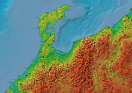
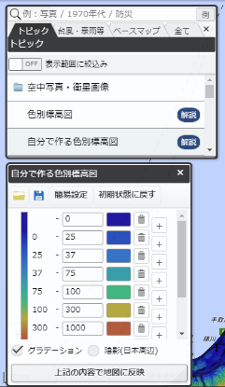
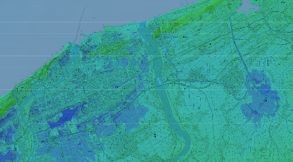
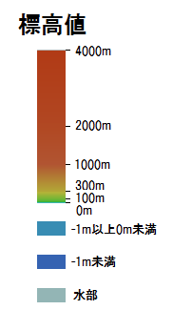
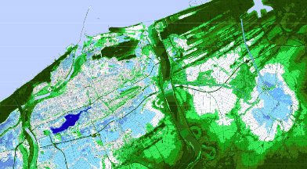
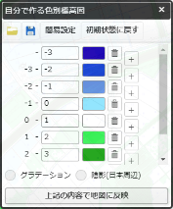
自分で作る色別標高図
←従来の色別標高図 に加えて、
自由に色を設定した、独自の色別標高図を作成する機能を追加します
(※イメージ図)
例：新潟県新潟市
従来の色別標高図
凡例
新機能による色別標高図

Slide 20
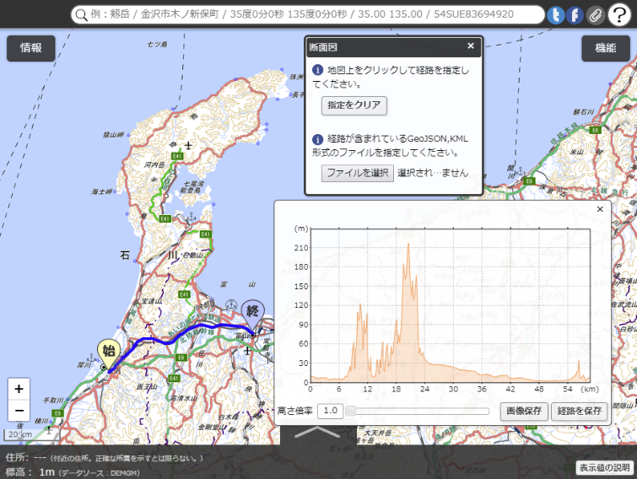
断面図の表示
指定した経路の断面図を表示します
※イメージ図

Slide 21
1. 地理院地図の概要 2. 地図データ｢地理院タイル｣ ・地理院タイルとは何か ・地理院地図で動かす仕組み 3. ｢地理院地図｣を改変する

Slide 22
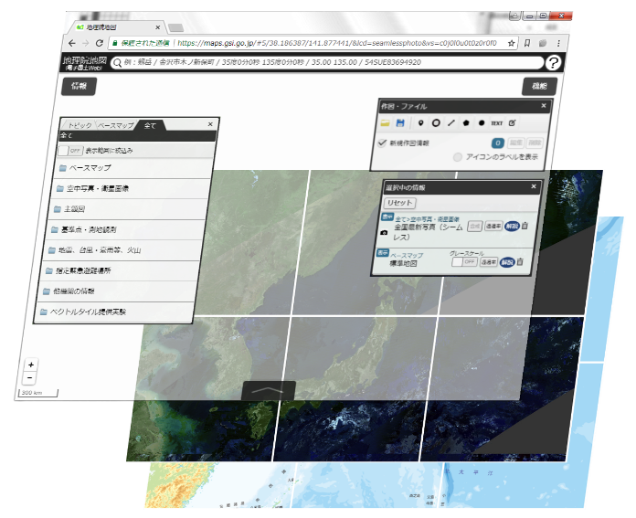
「地理院地図」と「地理院タイル」
地理院地図 → ウェブ地図（サイト）
地理院タイル → ウェブ地図用データ

Slide 23

出典明示だけで利用可能
地理院タイルは「国土地理院コンテンツ利用規約」に基づいて利用可能
http://www.gsi.go.jp/kikakuchousei/kikakuchousei40182.html
国土地理院のウェブサイトで公開している情報は、
別の利用ルール(※) が適用されるものを除き、
複製、公衆送信、翻訳・変形等の翻案等、自由に利用できます。また、商用利用も可能です。
→ 出典の記載により利用可能！
(※) 標準地図等の”基本測量成果”については、測量法に基づき、
申請等が必要になることがあります。
利用したいタイルが基本測量成果に該当するかどうかは
地理院タイル一覧ページで確認できます。
https://maps.gsi.go.jp/development/ichiran.html

Slide 24

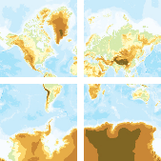
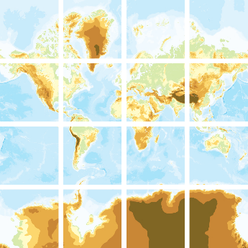
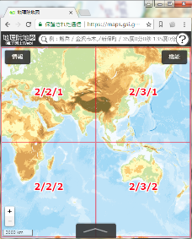
地理院タイル / GSI Tiles
タイル：ウェブ配信用にあらかじめタイル分割されたデータ
サーバ
地理院タイルのデータ形式はXYZ形式
→ 多くのウェブ地図APIやスマホアプリ、GISソフトが対応している
地図データとして一般的な形式
東西軸
X
クライアント
Zoom
Level
南北軸
画面に表示するときに
必要な地図画像だけ
ダウンロードする
→ 表示が高速に行える！
タイル座標
{z}/{x}/{y}
表示倍率
Y
0 / 0 / 0
Z=0
1 / 0 / 0
1 / 1 / 0
2 / 1 / 0
2 / 2 / 0
2 / 3 / 0
表示に必要な
タイルをリクエスト
1 / 0 / 1
1 / 1 / 1
Z=1
2 / 0 / 1
2 / 1 / 1
2 / 2 / 1
2 / 3 / 1
2 / 0 / 2
2 / 1 / 2
2 / 2 / 2
2 / 3 / 2
リクエストされた
タイルのみを
配信
2 / 0 / 3
2 / 1 / 3
2 / 2 / 3
2 / 3 / 3
Z=2

Slide 25
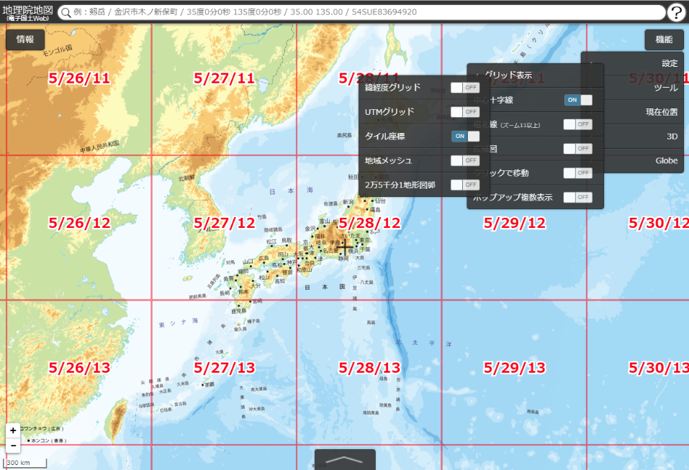
地理院タイル / GSI Tiles

Slide 26
「地理院地図」と「地理院タイル」
地理院地図 → ウェブ地図（サイト）
地理院タイル → ウェブ地図用データ

Slide 27

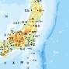








地理院地図の構成
地理院地図サーバ
地理院地図
システムファイル
地理院タイル
HTML
JavaScript
CSS
■ベースソフトウェア
■地理院タイルのディレクトリ構造
ウェブ地図表示用のJavaScriptライブラリ
データID
z
x
y.{拡張子}
std
0
http://leafletjs.com/
pale
1
2
0
0.png
各タイルのアドレスにアクセスすることで
地理院タイルを利用できる
…
3
1
1.png
…
2
2.png
3
3.png
https://maps.gsi.go.jp/xyz/{t}/{z}/{x}/{y}.{拡張子}
{t}:データID、{z}：ズームレベル、{x}：X座標、｛y｝：Y座標

Slide 28
1. 地理院地図の概要 2. 地図データ｢地理院タイル｣ 3. ｢地理院地図｣を改変する ・地理院地図の構成を理解する ・GitHubでサイトを作る

Slide 29

｢地理院地図｣ソースを改変する
今回の目的：
地理院地図ソースを利用して、
独自情報を載せたサイトを製作する

Slide 30
これから改変するサイトを見てみましょう
冒頭でForkして自分のレポジトリにコピーした地理院地図ソースから
デモサイトが作られています
http://【自分のアカウント名】.github.io/gsimaps/
にアクセス！
※
改変後のサンプルサイトを
https://github.com/springschool/test_gsimaps
で用意しています
【デモサイト】
https://springschool.github.io/test_gsimaps/#11/36.061312/139.919815/&base=std&ls=std%7Csample1&disp=11&lcd=sample1&vs=c1j0l0u0t0z0r0f0&d=vl

Slide 31

｢地理院地図｣ソースを見てみる
Forkしてきたソースを見てみましょう

Slide 32
｢地理院地図｣ソースを見てみる
地理院地図のソースはGitHub で公開中
css | 画面のレイアウトを指定するファイル群
image | 地理院地図内で使っているアイコン画像等
js.lib | 地理院地図が利用しているライブラリ
js | 【実習で利用】 地理院地図のメインプログラム
layers_txt | 【実習で利用】 地理院地図上に表示する情報を設定するためのファイル群
.gitattributes | GitHub上で改行コードを制御するためのファイル
CONTRIBUTING.md
LICENSE
LICENSE_LIBRARIES.md | ライセンスや注意書き等
README.en.md
README.md
config.html | ｢レイヤ定義ファイル(layers*.txt)編集ツール｣のトップページにあたるファイル
index.html | 地理院地図のトップページにあたるファイル
index_3d.html | 地理院地図の3D機能で利用するファイル
index_3d_template.html | 同上
index_client.html | 地理院地図の機能内で利用するファイル

Slide 33
今回作るサイトの構成
地理院地図サーバ
GitHubサーバ
改変した
地理院地図の
システムファイル
地理院タイル
ウェブブラウザ
css
image
js.lib
js
layers_txt
.gitattributes
CONTRIBUTING.md
LICENSE
LICENSE_LIBRARIES.md
README.en.md
README.md
config.html
index.html
index_3d.html
index_3d_template.html
index_client.html
2つのサーバから
情報をもらって
サイトを表示している
表示に必要な
情報をリクエスト
リクエストされた
情報を配信

Slide 34
｢地理院地図｣ソースを改変する
自作サイトの公開を自前で用意したサーバで行う場合、
作業フローは以下の通り
STEP 1 GitHubからソースをダウンロードする
STEP 2 上載せ情報を格納する
STEP 3 レイヤ定義ファイルを作成する
STEP 4 情報リストを編集する
STEP 5 改変したソース一式をサーバに格納する
ローカルで行う作業
本日は演習としてGitHubをサーバ代わりに利用するので、
STEP 1 は行わない。
STEP 2 から始める。

Slide 35

STEP２．上載せ情報を格納する
｢data｣フォルダをローカルに作成し、
上載せ情報（GeoJSON、 KMLファイル、タイルデータ等）を格納する
フォルダの場所はどこでもよい
■GeoJSON, KMLをファイルとして表示する場合
そのままファイルを入れればよい。
パス
./data/sample.geojson
■タイルとして表示する場合
本当はタイル化したほうが
いろいろメリットがある
タイルとしてのディレクトリ構造を作る必要がある。
オープンソースで使える
データのタイル化ツール
もあります
(詳細はスライド後半の｢おまけ｣で)
データID
z
x
y.{拡張子}
data
sample
2
3
1.geojson
パス
./data/sample/2/3/1.geojson

Slide 36
STEP３．レイヤー定義ファイルを作成する
テキストファイル（＊.txt 、ファイル名は任意）を作成し、
以下の枠組内の情報をコピー＆ペーストする。
{
"layers": [
{
"type": "LayerGroup",
"title": "サンプル",
"toggleall": false,
"entries": [
{
"type": "Layer",
"id": "sample1",
"title": "サンプルgeojson",
"url": "./data/sample.geojson",
"cocotile": true,
"minZoom": 2,
"maxZoom": 18,
"legendUrl": "",
"html": "このファイルの凡例や解説を書き込めます。<br><a target='_blank' href=''>リンクの設定も可能です。</a>"
}
]
}
]
}
ファイルの場所はどこでもよい

Slide 37


STEP３．レイヤー定義ファイルを作成する
ファイルをテキストエディターで開き、
上載せ情報のグループのタイトルを編集する。
"LayerGroup"の次行にある"title"右側の
[“”]で囲まれた文字部分を任意に編集します。
{
"layers": [
{
"type": "LayerGroup",
"title": "サンプル",
"toggleall": false,
"entries": [
任意の文字列に変更
ここに表示される文字列が変更されます。

Slide 38



STEP３．レイヤー定義ファイルを作成する
作成した上載せ情報の情報を編集する。
“Layer”以下の①～⑤行の “” 内を次ページの例に従って変更。
ここの内容が変更されます。
"entries": [
{
"type": "Layer",
"id": "sample1",
"title": "サンプルgeojson",
"url": "./data/sample.geojson",
"cocotile": true,
"minZoom": 2,
"maxZoom": 18,
"legendUrl": "",
"html": "このファイルの凡例や解説を書き込めます。<br><a target='_blank' href=''>リンクの設定も可能です。</a>"
}
]
①→
②→
③→
④→
⑤→

Slide 39

STEP３．レイヤー定義ファイルを作成する
下記の内容に従い、任意（④は必須）に編集し、上書き保存する。
id
title
iconUrl
url
html
レイヤーを管理するIDで一意の文字列
上載せ情報のタイトルの文字列
タイトルの左に表示されるアイコンのアドレス
先に格納したGeoJSON、KMLファイルのアドレス
解説等の文字列（改行、リンク設定可）
③でアイコンを指定すると
ここに表示されます
【参考】 ①は表示されません。③・④は絶対パス・相対パスのどちらでも構いません。
⑤は解説ボタンを押下すると表示されます。
htmlを記述することで、複数ファイルの表示等、より詳細な設定も可能です。

Slide 40
STEP３．レイヤー定義ファイルを作成する
注意： [ ] や { } や , の位置や数を間違えないように
{
"layers": [
{
"type": "LayerGroup",
"title": "サンプル",
"toggleall": false,
"entries": [
{
"type": "Layer",
"id": "sample1",
"title": "サンプルgeojson",
"url": "./data/sample.geojson",
"cocotile": true,
"minZoom": 2,
"maxZoom": 18,
"legendUrl": "",
"html": ""
}
]
}
]
}
項目の最後のみ｢ , ｣がつかない

Slide 41




STEP４．情報リストを編集する
自分のリポジトリのjsフォルダを開き、中にある 「gsimap.js」 ファイルを開く。
“Edit this file”ボタン
をクリック

Slide 42



STEP４．情報リストを編集する
CONFIG.layersTab = [ または CONFIG.layers = [ 内に
‘./layers_txt/【前に格納したテキストファイルの名称】.txt’, と入力し、
上書き保存する。
他のレイヤーが不要であれば、行ごと削除します
例では「layers_sample.txt」を
「トピック」タブの最下部にしています

Slide 43

STEP４．情報リストを編集する
CONFIG.layersTab = [ または CONFIG.layers = [ 内に
‘./layers_txt/【前に格納したテキストファイルの名称】.txt’, と入力し、
上書き保存する。
入力しても未入力でも動作に問題はありません
クリックすると上書き保存

Slide 44






STEP５. 改変したソース一式をサーバに格納する
自分のリポジトリに｢data｣フォルダとレイヤー定義ファイルをアップロードする
フォルダやファイルを
アップロードしたい場所で
をクリック
ドラッグ＆ドロップで
フォルダやファイルを追加
をクリック

Slide 45
改変したサイトを見てみましょう！
http://【自分のアカウント名】.github.io/gsimaps/
にアクセス

Slide 46
画面が正常に表示されない場合
① だいたいの場合、STEP2, 3, 4で
[ ] か { } か , を書き損じていることが原因です。
STEP 1 GitHubからソースをダウンロードする
STEP 2 上載せ情報を格納する
STEP 3 レイヤ定義ファイルを作成する
STEP 4 情報リストを編集する
STEP 5 改変したソース一式をサーバに格納する
② 修正したら、｢ブラウザのキャッシュ｣をクリアしてから
デモページを更新してみましょう。

Slide 47
おまけ

Slide 48

上乗せしたい情報をタイル化する
オープンソースで使える｢データのタイル化ツール」
GDAL
/
OGR
https://live.osgeo.org/ja/overview/gdal_overview.html
GDALはラスタフォーマット用
OGRはベクタフォーマット用
上記サイトより引用
GDAL/OGR は地理空間データを扱うライブラリでは最も幅広く利用されています。
Mapserver、GRASS、QGIS、OpenEV など
多数のアプリケーションで主要なデータアクセスエンジンとして使用されています。
また、 OSSIM、Cadcorp SIS、FME、Google Earth、VTP、Thuban、
ILWIS、MapGuide、ArcGIS などのパッケージソフトウェアでも使用されています。

Slide 49



レイヤ定義ファイル：複数のレイヤを配置する
layers_txt フォルダ内にテキストファイルのLayerを以下のように「,」で区切って記載します。
【注意】 レイヤー間は必ず{},{}の形にします（「,」で区切らないと表示されなくなります）

Slide 50






レイヤ定義ファイル：レイヤを階層構造にする
layers_txt フォルダ内にテキストファイルについて、以下のようにLayergroupを複数階層にして記載します。

Slide 51
レイヤ定義ファイル：プロパティを設定する
layers_txt フォルダ内にテキストファイルについて、"Layergroup"のプロパティは以下のとおりです。
必要に応じて属性値を見て、次ページの"Layer"と合わせて編集してください。
属性名 | 属性値 | 意味
type | LayerGroup | レイヤーグループを定義
title | 文字列 | レイヤツリーに表示されるレイヤーグループの名称
iconUrl | URL | レイヤーグループを表現するアイコンのURL
legendUrl | URL | 凡例等のURL
html | 文字列 | レイヤーグループに関する説明をHTMLで記述
toggleall | true/false | 下位レイヤ群の「全表示／非表示」ボタンの表示可否
entries | Layer 及び LayerGroupの配列 | 下位にあるレイヤー及びレイヤーグループ群 （entries属性かsrc属性のいずれかが必須）
src | URL | entriesの配列の内容が存在するlayers.txtのURL （entries属性かsrc属性のいずれかが必須）
id | 文字列 | LayerGroupを一つのレイヤとして扱う場合に記述
【注意】 編集する際には「"」や「,」は、削除しないようにしてください。
【参考】 title属性は、初級編も参照ください。

Slide 52
レイヤ定義ファイル：プロパティを設定する
"Layer"のプロパティは以下のとおりです。
属性名 | 属性値 | 意味
type | Layer | レイヤーを定義
id | 文字列 | 任意のID
title | 文字列 | レイヤーツリーに表示されるレイヤーの名称
url | URL | タイルデータのテンプレートURL
subdomains | 文字列or文字列[] | タイルサービスのサブドメイン。文字や文字列の形で動作
maxZoom | 数値 | 表示する最大ズームレベルの値
minZoom | 数値 | 表示する最小ズームレベルの値
maxNativeZoom | 数値 | タイルソースが利用可能な最大のズームレベル値（最大固定ズームレベル）。指定すると、そのタイルの最大固定ズームレベルよりも高い場合、自動的に調整して読み込む
attribution | 文字列 | タイルデータの帰属（著作権）として記載する文字列 例）"© Mapbox"
iconUrl | URL | レイヤーを表現するアイコンのURL
legendUrl | URL | 凡例のURL
errorTileUrl | 文字列 | タイルの読み込みに失敗した際に表示するURL
html | 文字列 | レイヤに関する説明（HTMLで記述）
cocotile | true/false | ココタイルを使った表示範囲絞込みの有効可否
bounds | [[緯度,経度],[緯度,経度]] (南西端,北東端) | 指定した範囲のみのタイルレイヤーを読み込み
styleurl | URL | ベクトルタイルのstyle.jsを指定する場合に記載
【参考】 初級編も合わせて参照ください。

Slide 53

情報リストを編集する：改良版地理院地図の場合
注：改良後の地理院地図ソース(近日公開)を利用する場合、
CONFIG.layers = [ 内に layers*.txt を記載することになります
“top”
“url”
という属性が増えます

Slide 54
おまけ2 ベクトルタイルについて

Slide 55





画像タイルとベクトルタイル
画像タイル（従来の形式）
地図の内容は画素値（ピクセル毎の色情報）として格納
画像タイル
(R,G,B)
(255,255,255)
ふくい
(R,G,B)={
(255,255,255),(217,177,102),(12,90,61), (72,177,223)…
(255,122,122)
(192,210,254)
地図の内容の機械判読は困難
色や太さ等スタイルを自由に変更することは困難
ベクトルタイル（新たな形式）
地図の内容はテキストとして格納
点・線・面毎に種別や状態等属性情報も格納可能
ベクトルタイル
"coordinates":[[140.081568,36.137812],[140.081176,36.137561]]
"rdCtg":"国道" "rnkWidth":"19.5m以上"
……
"coordinates":[[140.085346,36.141840],[140.085187,36.141666]]
"rdCtg":"都道府県道"
"rnkWidth":"5.5m-13m"
この部分の意味
(経度,緯度)
(140.081568,36.137812)
属性名 | 属性値
rdCtg | 国道
rnkWidth | 19.5m以上
… | …
(140.081176,36.137561)
地図の内容の機械判読、プログラムの組込が可能！
属性値によって色や太さ等スタイルの変更が可能！

Slide 56

ベクトルタイル提供実験
｢ベクトルタイル｣は地理院地図にて提供実験を行っています。
国土地理院コンテンツ利用規約に従って利用できます。 （実験的に提供するもので、基本測量成果ではありません）
2019年度中の事業化を目指しています。
詳しくは
GitHub
gsi-cyberjapan/vector-tile-experiment

Slide 57






ベクトルタイル提供による効果
応用例(1)… クリックするだけで解説がポップアップする地図
地理院地図にて体験できます！
今までは…
ベクトルタイルを使うと…
クリックすると解説がポップアップ
→ すぐに＆確実に情報を把握可能
例：「地形分類(自然地形)・(人工地形)」＠地理院地図
石川県金沢市
福井県永平寺町
新潟県新潟市東区

Slide 58






ベクトルタイル提供による効果
応用例(2)…注記をクリックすると地名を読み上げる地図
地理院地図にて体験できます！
居住地名
にしにっぽり
5ちょうめ
自然地名
いっぱさんきゅうほう
→ 難読地名の読み方確認、外国人観光客の手助けに
例：「地名情報(居住地名)」＠地理院地図
石川県輪島市
町野町真久
福井県若狭町
無悪
富山県上市町
眼目

Slide 59


ベクトルタイルを使ってスタイルを変えてみる
【地理院地図】
全て>
ベクトルタイル提供実験>
地図情報(鉄道中心線)
スタイル定義ファイル
を編集して
JRとそれ以外、または
地下の線路と地上の線路
を塗り分けてみる
【デモサイト】
https://springschool.github.io/test_gsimaps/#15/35.681196/139.755707/&base=pale&ls=pale%7Cexperimental_railcl&disp=11&lcd=pale&vs=c1j0l0u0t0z0r0f0&d=vl

Slide 60
ベクトルタイルを使ってスタイルを変えてみる
地図情報(鉄道中心線)は
layers_experimental.txtの中で
スタイル定義ファイルとして
https://maps.gsi.go.jp/xyz/experimental_railcl/style_canvas.js
を指定し、地理院地図での表示スタイルとしている
スタイル定義ファイル
https://maps.gsi.go.jp/xyz/experimental_railcl/style_canvas.jsをコピーしてきて、
GitHubリポジトリの適当な場所に置き
好きなように改変する
layers_experimental.txtの
スタイル定義ファイルを指定する部分に
改変したjsファイルへのパスを記述する
と、地図の表示スタイルを変更できる。

Slide 61


ベクトルタイルを使ってスタイルを変えてみる
style_canvas.js
の改変例→
“type”や”snglDbl”など
ベクトルタイルに含まれている属性を読み
色の塗り分けをする処理

Slide 62

ベクトルタイルを使ってスタイルを変えてみる
layers_experimental.txtの改変例
“styleurl”の記述を変更

Slide 63







他の技術者によるベクトルタイルの活用事例
CIMでの利用（CADへの取込み）
経路探索や建物検出
https://maps.gsi.go.jp/pn/meeting_partners/data/20151128/CCPN4_jirei1_2.pdf
https://maps.gsi.go.jp/pn/meeting_partners/data/20151128/CCPN4_jirei7.pdf
注記のローマ字表示
河川の流れを表現
標高の3D表示
http://frogcat.github.io/gsi-anno/en/
http://frogcat.github.io/gsi-river/
http://meetar.github.io/cyberjapan-dem/

